Slide 1
I EPOMaC
Coeficientes de Árvores Bell
Universidade Católica de Pernambuco
Departamento de Estatística e Informática
Glaucio Gomes de Magalhães Melo
Emerson Alexandre de Oliveira Lima

Slide 2
Introdução - Linha de Pesquisa
Algoritmos Combinatoriais (Nijenhuis-Wilf)
  Tarefas Serial e Unserial (Rank e Unrank)
    Partição de conjuntos
      Árvores de Partição: Estrutura que dispõe uma partição para cada nó da árvore, seguindo uma regra de formação (formalismo para o algoritmo next partition).
      Árvores Bell: Estrutura idêntica à Árvore de Partição, dispondo o número de repetições de um índice para cada nó (formalismo para o algoritmo serial partition).
        Cálculo do valor dos nós da árvore.

Slide 3
Introdução - Estruturas
Árvore de partição
Árvore Bell
(1)
(1,2)
(1) (2)
(1,2,3)
(1,2) (3)
(1,3) (2)
(1) (2) (3)
(1) (2,3)
52
15
37
5
10
10
10
17
2
3
1

Slide 4
Introdução - Repetições e Saídas
Repetições:
1 - 1 1 1 1
2 - 1 1 1 2
3 - 1 1 2 1
4 - 1 1 2 2
5 - 1 1 2 3
6 - 1 2 1 1
7 - 1 2 1 2
8 - 1 2 1 3
9 - 1 2 2 1
10 - 1 2 2 2
11 - 1 2 2 3
12 - 1 2 3 1
13 - 1 2 3 2
14 - 1 2 3 3
15 - 1 2 3 4
Índices e Saídas:
Ind. 1 2 3 4 5 Saídas
1 - 1 1 1 1 1 (1,2,3,4,5)
2 - 1 1 1 1 2 (1,2,3,4)(5)
3 - 1 1 1 2 1 (1,2,3,5)(4)
4 - 1 1 1 2 2 (1,2,3)(4,5)
5 - 1 1 1 2 3 (1,2,3)(4)(5)
..................... ..................
..................... ..................
..................... ..................
51 - 1 2 3 4 4 (1)(2)(3)(4,5)
52 - 1 2 3 4 5 (1)(2)(3)(4)(5)

Slide 5
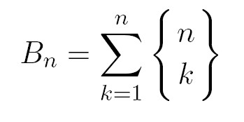
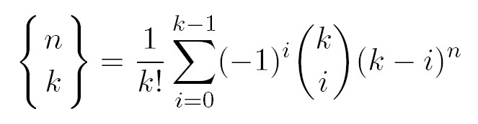
Árvore Bell - Coeficientes
Propriedades
  Os nós da árvore são obtidos por expressões na forma:
    E_{w,z+1} = E_{w,z} - (k-1)E_{w-1,z} (k-ésimo filho)
    E_{w,z} = E_{w-1,z} (caso contrário)
    Com E_{w,z} = a₁B₁ + a₂B₂ + ... + a_{z}B_{z}
    a_{z} são os coeficientes (objeto de estudo).
    B_{z} são os números de Bell: representa o número total de partições possíveis de um conjunto de z elementos:

Slide 6
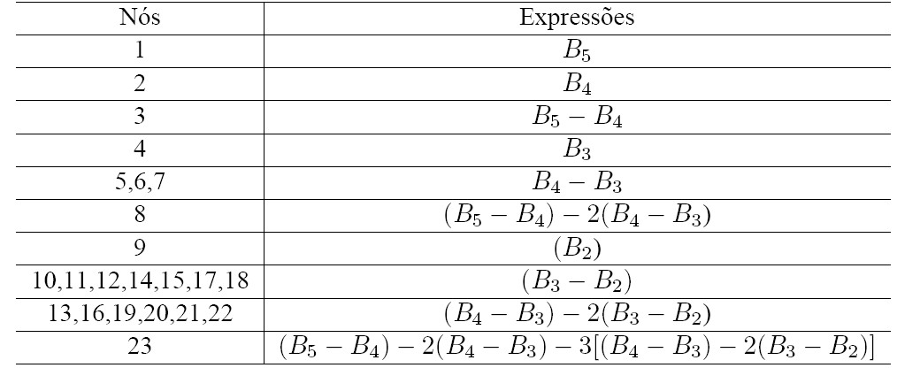
Árvore Bell - Expressões
Expressões dos nós da árvore:

Slide 7
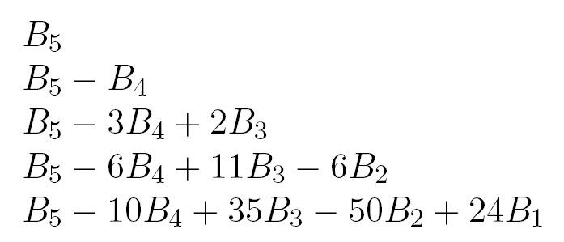
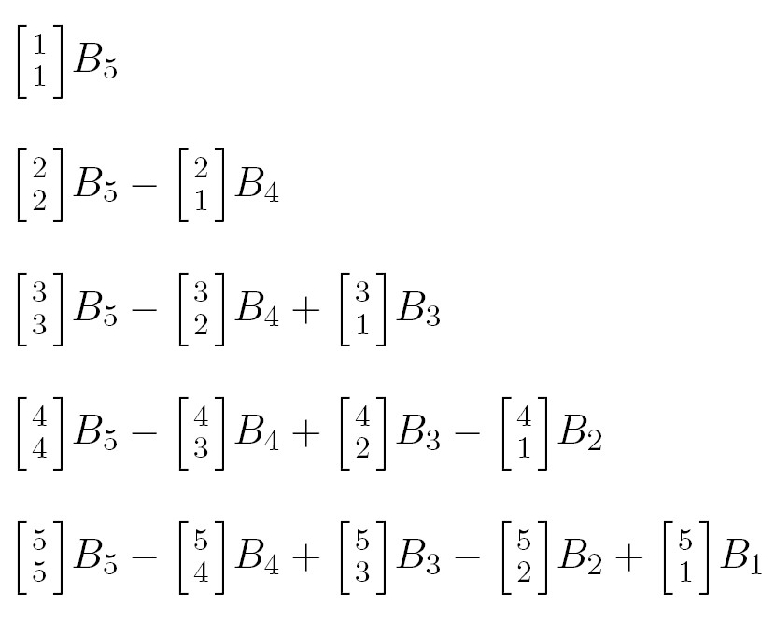
Árvore Bell - Expressões
Expressões de índice mais alto na árvore:
As constantes inteiras no triângulo são os números de Stirling para ciclos com os sinais alternados:

Slide 8
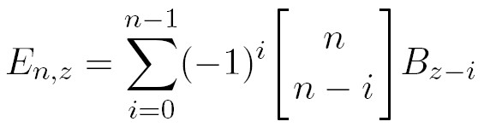
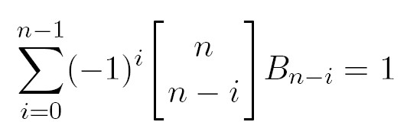
Árvores Bell - Expressões
Colocando em forma de somatório:
Quando z = n:

Slide 9
Aplicações
Coeficientes são ligados com problemas que envolvem partição de conjuntos finitos e não-vazios.
Associação da partição de conjuntos com as restrições do problema:
    Divisão de equipes e / ou tarefas incluindo restrições;
    Tipos definidos (typedef).
      class A;
    typedef A B; A B
      typedef A C; {(B,C) (D)}
      typedef B D;

Slide 10
Conclusões
As expressões com os coeficientes são mais compactas e podem ser usadas para otimizar processos iterativos (abordagem algorítmica);
A estrutura da árvore pode ser abstraída, fazendo uso das expressões dos nós da árvore em função da posição requerida;
Implementações que usam as expressões requer menos memória armazenada.

Slide 11
Referências / Contatos
Referências
  GRAHAM, R. L., KNUTH, D. E., PATASHNIK, O. Concrete Mathematics: A Foundation for Computer Science, second edition, Addison-Weslay, Reading, Mass., 1994.
  MELO, Glaucio G. de M., OLIVEIRA-LIMA, Emerson A. Serial and Unserial Combinatorial Families, Journal of Discrete Algorithms, Elsevier, 2005 (Submitted), available at http://arxiv.org/PS cache/math/pdf/0503/0503335.pdf
  NIJENHUIS, A., WILF, H. S. Combinatorial Algorithms for computers and calculators. Academic Press, INC, 1978.
  WILF, H. S. East Side, West Side, online version, 2000, http://www.cis.upenn.edu/~wilf/
Contatos
  Glaucio Melo
    http://www.dei.unicap.br/~glaucio
    glaucio.melo@gmail.com
  Emerson Lima
    http://www.dei.unicap.br/~eal
    eal@dei.unicap.br

